Slide 1
Modern JS
Iterators & generators & Async/Await

Slide 2
Overview
В ES6 (он же ES2015) очень много нового
Итераторы и Iterator Protocol
Генераторы и зачем они нужны
Зачем тут промисы
async/await

Slide 3
for … of … cycle
В современном JS есть конструкция for … of ... – еще один цикл.
let arr = [ 1, 2, 3, 5, 8, 13, 21, 35 ];
for (let i in arr) { console.log(i); } // всем знакомо? Индексы
for (let i of arr) { console.log(i); } // выведет значения
obj = { a: 1, b: 2, c: 3 }
for (let i in obj) { console.log(i); } // названия свойств
for (let i of obj) { console.log(i); } // не взлетит

Slide 4
for … of … cycle + iterators
Чтобы цикл «взлетел» на произвольно взятом объекте, объект должен поддерживать Iterable protocol, т.е. иметь свойство с именем Symbol.iterator – в котором находится функция, возвращающая итератор (напрямую или у одного из прототипов) – объект с методом next().
a = { a: 1, b: 2, c: 3, [Symbol.iterator]: myIteratorFunction }
function myIteratorFunction() {
let i = 0;
let keys = Object.keys(this);
return { next: () => (!!keys[i] ? { value: keys[i++], done: false } : { value: null, done: true}) }
}
for (let i of a) { console.log(i); } // 1, 2, 3

Slide 5
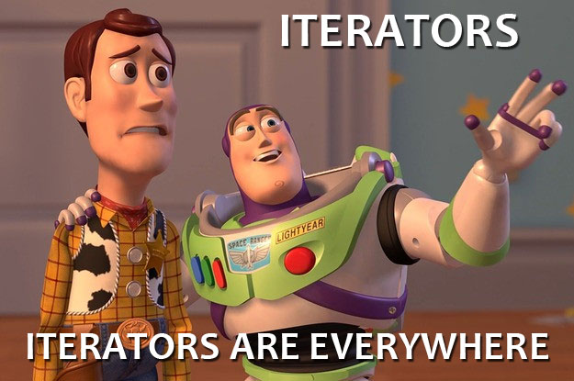
Iterators are everywhere
String
Array
TypedArray (Uint8Array, etc)
Map
Set
arguments

Slide 6
Iterables are accepted
new Map(iterable)
new WeakMap(iterable)
new Set(iterable)
new WeakSet(iterable)
Array.from(iterable)
Promise.all(iterable)
Promise.race(iterable)

Slide 7
Array spread & destructuring
Есть такая фича – раскрытие массива на список элементов:
a = [ 1, 2, 3 ]
b = [ 4, 5 ]
c = [ a, b ] // массив из двух массивов
d = [ …a, …b ] // [ 1 … 5 ]
И деструктуризация:
let [e, f] = a // внутри e будет 1, в f – 2
[e, …f] = a // e = 1, f = [ 2, 3 ]
Все эти прелести работают и если вместо массива справа будет итерируемый объект.

Slide 8
Generator functions
function* testGen() {
yield 1;
yield 2;
yield 3;
return 100;
}
Вот это и есть генератор. Зачем надо?
Автоматически формирует итератор
Не теряет контекст между вызовами yield (самое главное)

Slide 9
Generator execution
Как используется – первый вызов функции-генератора возвращает итератор (объект с функцией next() ).
function* testGen() { yield 1; let b = Date.now(); yield b; }
Итератор имеет прототип (свойство __proto__) Generator, и (в случае Хрома), нативную реализацию next(). Для Babel всё страшно.
Первый вызов next() запускает код генератора.
Порядок выполнения внутри генератора – прерывистый. Он приостанавливается, когда достигает оператора yield. В этой точке данные отправляются наружу, а сам генератор встает.
Последующие вызовы next() восстанавливают исполнение.

Slide 10
Generator example
a = { a: 1, b: 2, c: 3, [Symbol.iterator]: function* () {
let keys = Object.keys(this);
for (let i = 0; i < keys.length; i++) {
yield this[keys[i]];
}
}
console.log(…a);
for (let i of a) { console.log(i); }

Slide 11
Generator calls generator
Генератор может делегировать свое исполнение другому
function* xrange(from, to, step = 1) {
for (let i = from; i <= to; i += step) { yield i; }
}
function* shifts() {
yield* xrange(1, 9);
yield 0;
}
for (let shiftNr of shifts()) { console.log(shiftNr); } // 1 … 9, 0

Slide 12

Recursive generator
let a = { name: 'abc', children: [{name:'bcd'}, {name:'cde', children: [{name: 'def'}, {name:'efg'}]}]};
function* traverse(node) { yield node.name; if (node.children && node.children.length > 0) for (let i = 0; i < node.children.length; i++) yield* traverse(node.children[i]); }
for(let x of traverse(a)) { console.log(x); }
[…traverse(a)] // массив из всех имен элементов

Slide 13
Don’t panic
Бывает надо выполнить большую задачу, не убивая браузер:
let sum = 0; for (let i = 1; i < 5000000; i++) { sum += Math.random(); }
Планировщик в помощь:
function scheduler(task) {
setTimeout(() => { if (!task.next().done) { scheduler(task); } }, 0);
}
Задача – в генераторе, отдает иногда управление через yield.

Slide 14
Generator receives data
Генератор может получать данные из вызова next()
function* getData() {
console.log(“value: ” + (yield));
}
let gd = getData();
for (let i = 0; i < 5 ; i++) {
console.log(“i: “ + i); gd.next(i);
}

Slide 15
Synchronous async functions
Генераторы позволяют провернуть фокус – сделать асинхронный код «синхронным»
function* main() {
let result = yield new Promise(
resolve => { setTimeout( () => { resolve(5); }, 2000); }
);
result += 10;
console.log(result);
}
let m = main();
m.next().then(m.next);

Slide 16
Co
Последний фокус – легко обобщается, когда генератор выдает промисы всегда, и внешний «исполнитель» отдает разрешенные промисы генератору на вход через next().
Есть библиотека Co (https://github.com/tj/co), которая делает именно это:
co(function* () {
// resolve multiple promises in parallel
var a = Promise.resolve(1);
var b = Promise.resolve(2);
var c = Promise.resolve(3);
var res = yield [a, b, c];
console.log(res); // => [1, 2, 3]
})

Slide 17
Async/Await
ECMAScript 2017 предлагает сахар для промисов – async функции и оператор await.
Уже поддерживаются – Babel (основное, использует генераторы внутри), текущие Firefox, Chrome, Edge 15, Safari 10.1, Node.js > 7.x
Реализовано сначала в C# в 2012 году. Синтаксис – один в один из C#. Автор предложения в TC#39 – сотрудник Microsoft.
Принят в начале 2017, внесён в начале 2014

Slide 18
Async/Await
function getVal(x ,delay = 2000) { return new Promise( resolve => { setTimeout( () => { resolve(x); }, 2000); });
}
async function test() { let a = getVal(100); let b = getVal(500, 3000); return 1 + await a + await b; }
test().then(console.log);

Slide 19
Links
https://developer.mozilla.org/en-US/docs/Web/JavaScript/Reference/Statements/for...of
https://developer.mozilla.org/en-US/docs/Web/JavaScript/Reference/Iteration_protocols
https://developer.mozilla.org/en-US/docs/Web/JavaScript/Reference/Statements/function*
https://developer.mozilla.org/en-US/docs/Web/JavaScript/Reference/Statements/async_function
https://learn.javascript.ru/generator
https://github.com/tj/co
http://2ality.com/2013/06/iterators-generators.html

